Slide 1

BKShop
Website bán hàng dành cho cá nhân
GVHD Nguyễn Hồng Phương

Slide 2
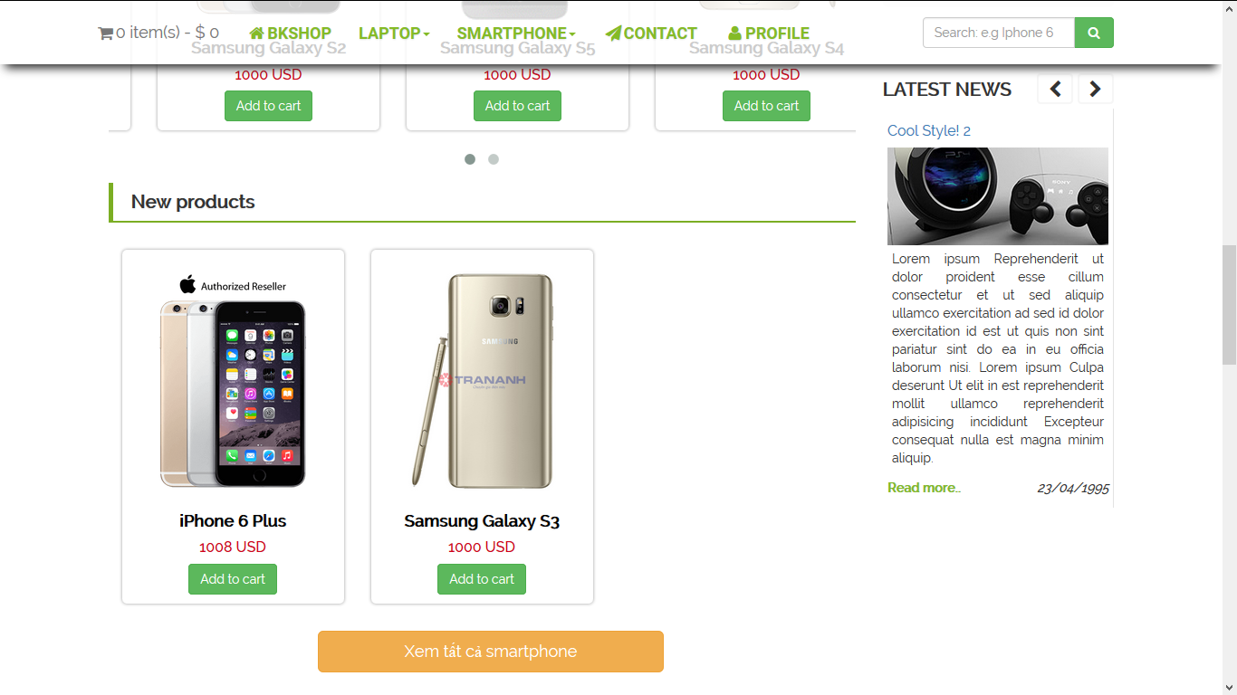
Mục Lục
Lý do chọn đề tài
Các tài nguyên sử dụng
Mô Hình CSDL
Các chức năng cơ bản
Hướng phát triển

Slide 3
Mục Lục
Lý do chọn đề tài
Các tài nguyên sử dụng
Mô Hình CSDL
Các chức năng cơ bản
Hướng phát triển

Slide 4
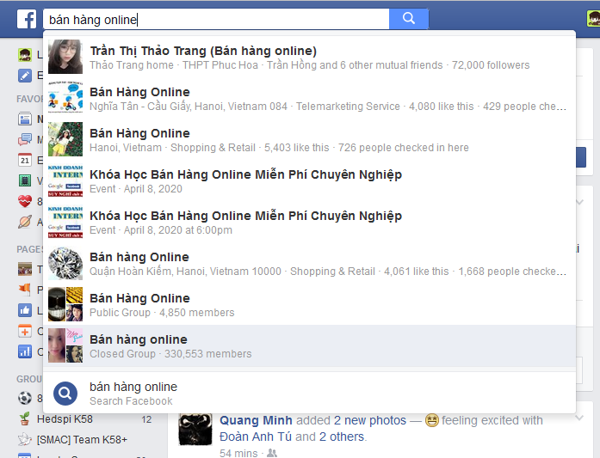
Lý do chọn ĐỀ tài
Hiện nay nhu cầu một cá nhân mở cửa hàng online rất nhiều
Bán hàng online sẽ trở thành xu thế của kinh doanh tại Việt Nam
Cần có một giải pháp phục vụ nhu cầu mua bán hàng online

Slide 5




Lý do chọn ĐỀ tài
SO SÁNH VỚI CÁC GIẢI PHÁP HIỆN CÓ
Ưu điểm
Chuyên nghiệp
Hỗ trợ toàn diện
Cộng đồng phát triển lớn
Nhược điểm
Cồng kềnh, tốn tài nguyên
Khó sử dụng với người dùng cá nhân
BKShop
Hướng tới người dùng cá nhân
Dễ sử dụng, cài đặt đơn giản
Tốn ít tài nguyên

Slide 6
Mục Lục
Lý do chọn đề tài
Các tài nguyên sử dụng
Mô Hình CSDL
Các chức năng cơ bản
Hướng phát triển

Slide 7





CÁc tài nguyên sử dụng

Slide 8
Mục Lục
Lý do chọn đề tài
Các tài nguyên sử dụng
Mô Hình CSDL
Các chức năng cơ bản
Hướng phát triển

Slide 9
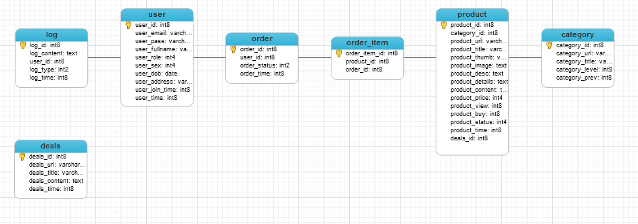
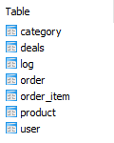
Mô Hình CSDL

Slide 10
Mục Lục
Lý do chọn đề tài
Các tài nguyên sử dụng
Mô Hình CSDL
Các chức năng cơ bản
Hướng phát triển

Slide 11
Các chức năng cơ bản
1
Chọn sản phẩm
2
Kiểm tra đơn hàng
3
Gửi yêu cầu
Quản lý thông tin cá nhân
Thêm, sửa xóa
Xem lịch sử giao dịch
Xem sản phẩm
Xem sản phẩm theo category
Xem theo tùy chọn(giá, tên..)
Xem một sản phẩm cụ thể.
Mua sản phẩm
Đặt hàng mua một sản phẩm
Kiểm tra giỏ hàng hiện tại
Thanh toán gửi yêu cầu mua (yêu cầu đăng nhập)
User

Slide 12
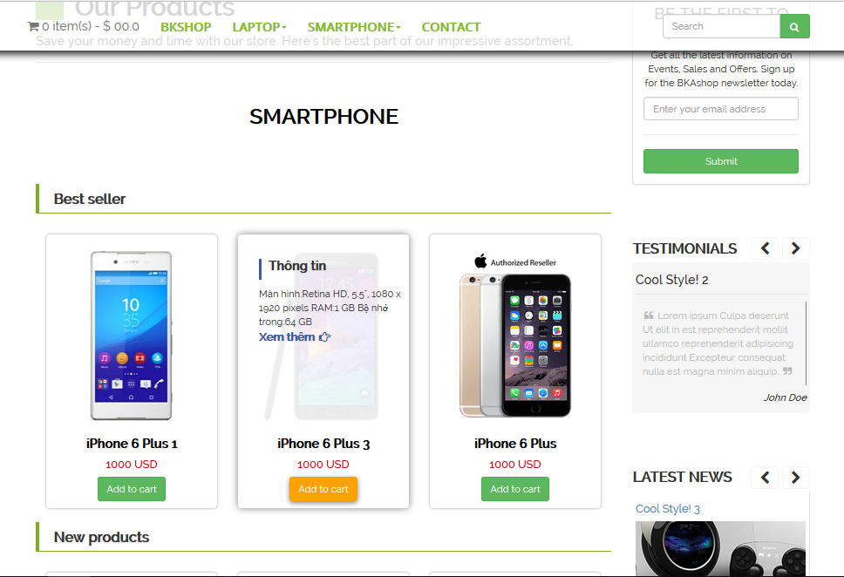
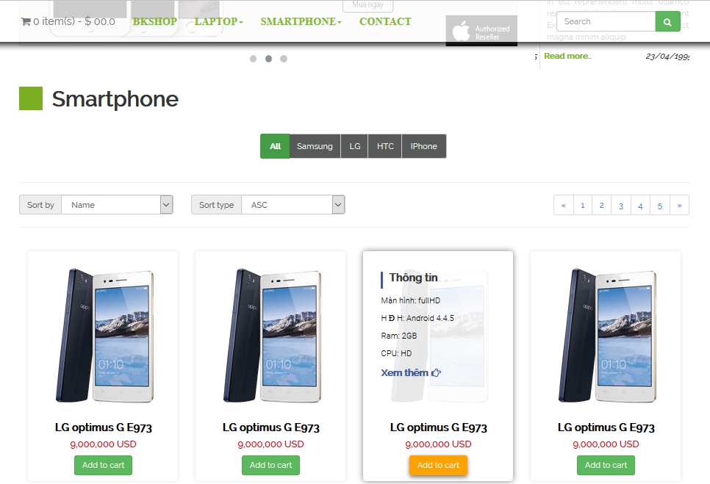
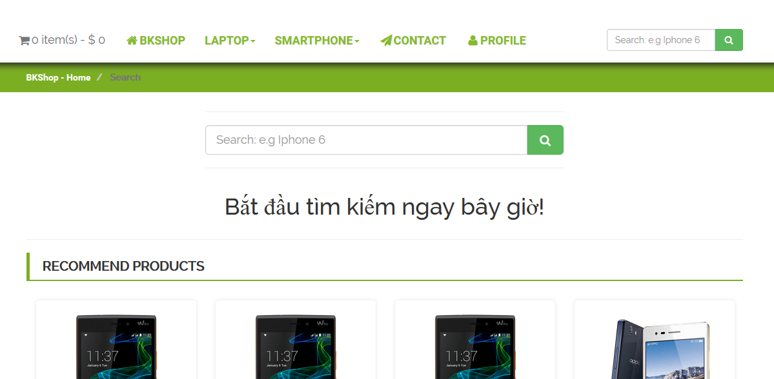

Slide 13
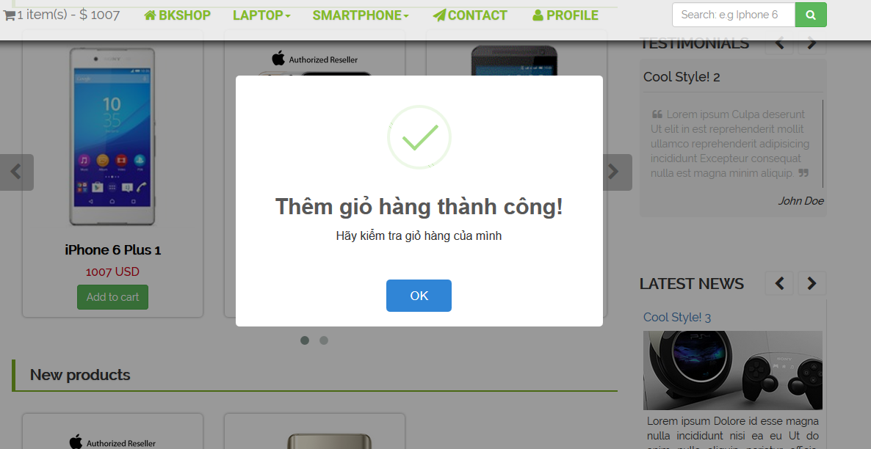
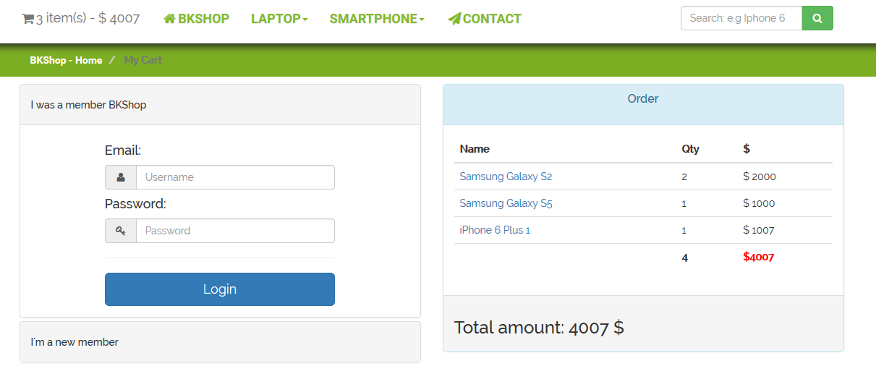
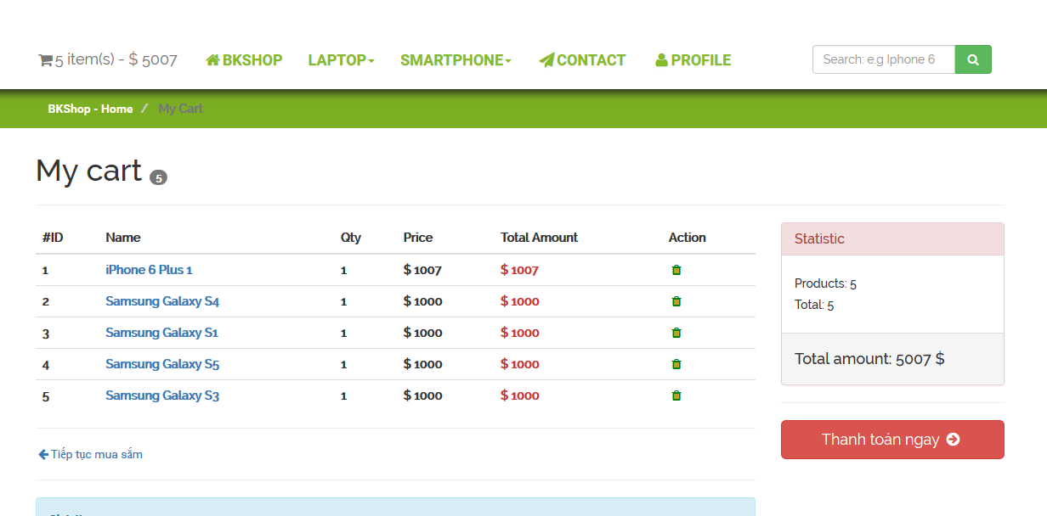

Slide 14
Các chức năng cơ bản
Quản lý sản phẩm
Thêm, sửa, xóa
Quản lý chuyên mục
Thêm, sửa, xóa
Quản lý user
Thêm, sửa, xóa
Quản lý khuyến mãi
Thêm, sửa, xóa
Quản lý đơn hang
Xử lý yêu cầu
Admin

Slide 15
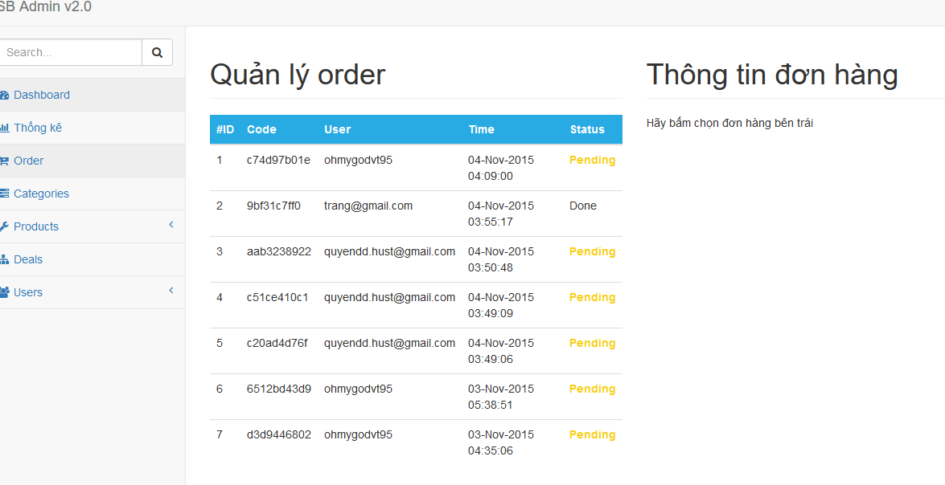
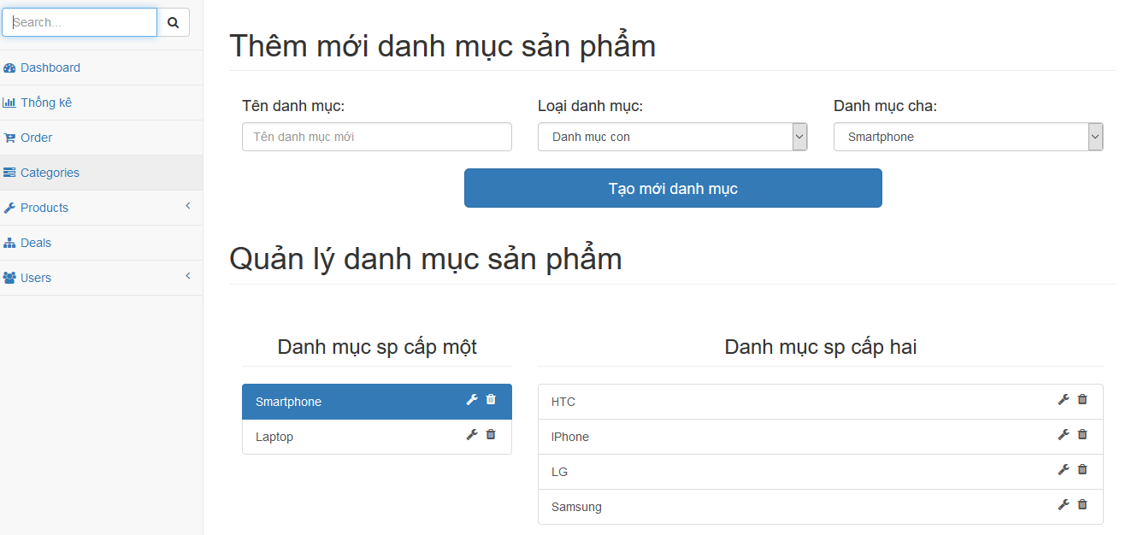
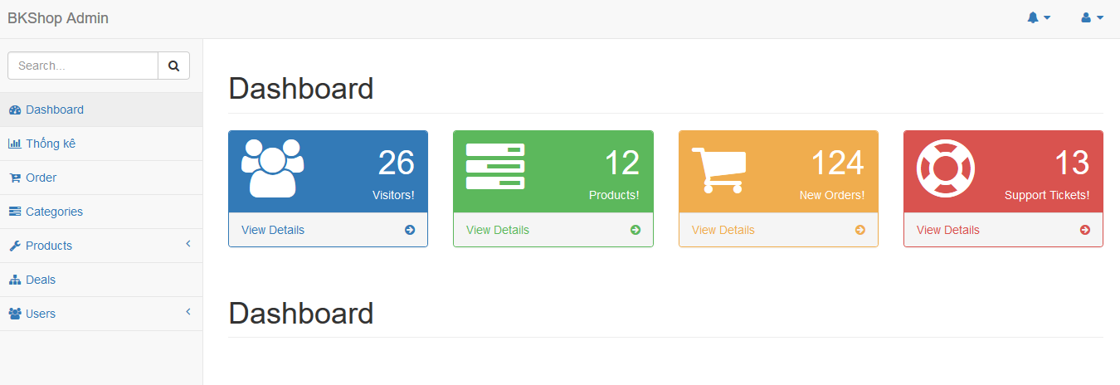

Slide 16
Mục Lục
Lý do chọn đề tài
Các tài nguyên sử dụng
Mô Hình CSDL
Các chức năng cơ bản
Hướng phát triển

Slide 17
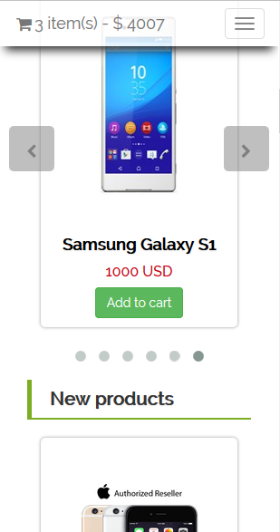
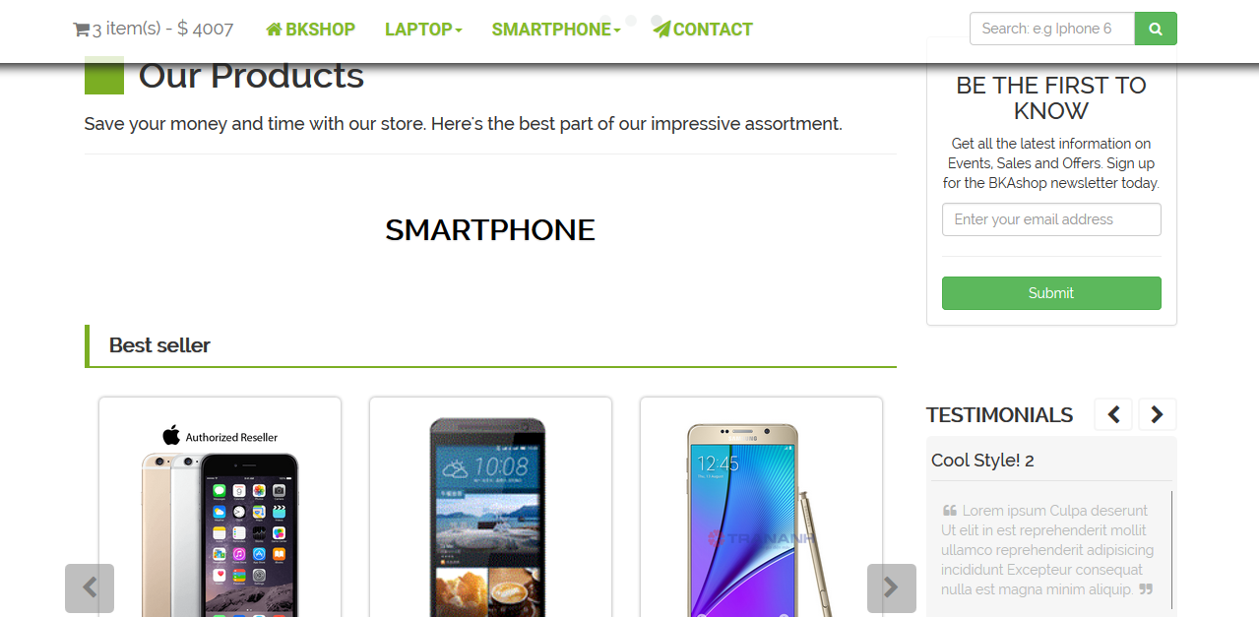


Hướng phát triển
Hoàn thiện đầy đủ tính năng cơ bản
Phát triển thành Open Source
Hỗ trợ đa nền tảng

Slide 18
Thanks you!
BKSHOP team
Lê Vĩnh thiện
Dương quang duy
Trần ngọc tiến
Đỗ đức quyền

